Slide 1
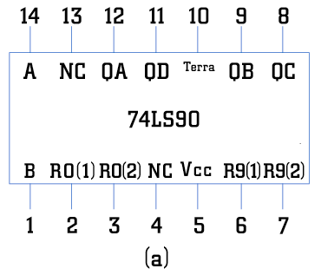
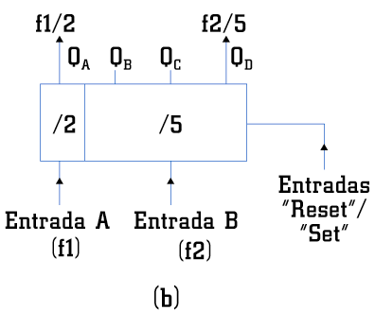
CIRCUITOS CONTADORES “MSI”
Circuito Integrado 74LS90 – Divisor por 2 e 5

Slide 2
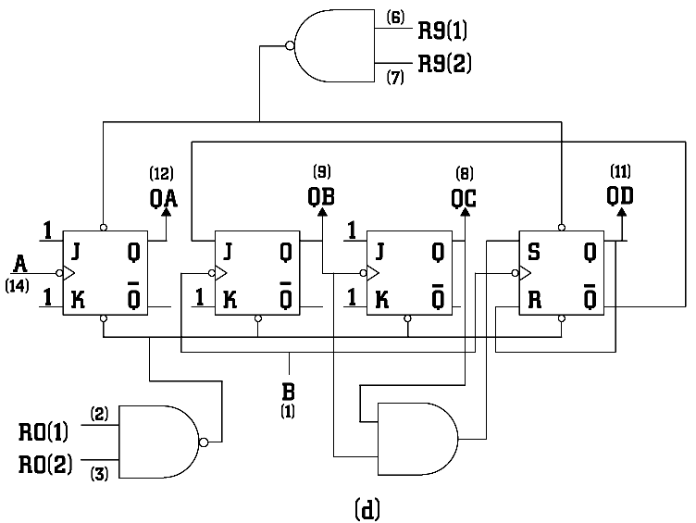
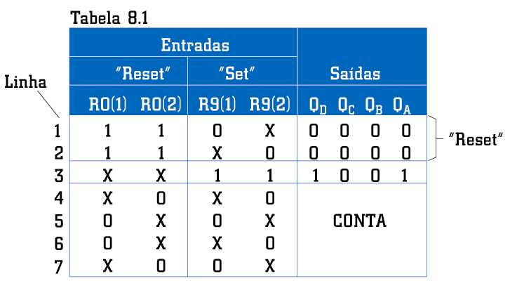

Slide 3
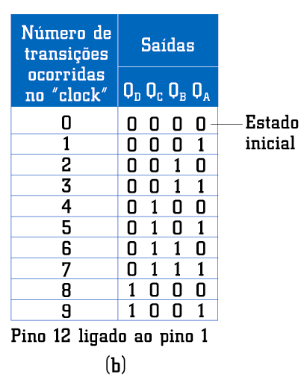
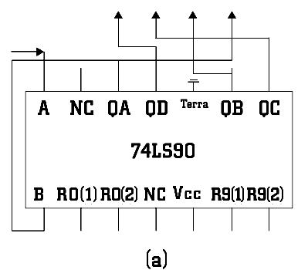
Figura 8.16 Circuito 74LS90 como contador BCD. (a) Ligações no diagrama de pinos; (b) Tabela de combinações no modo BCD.

Slide 4
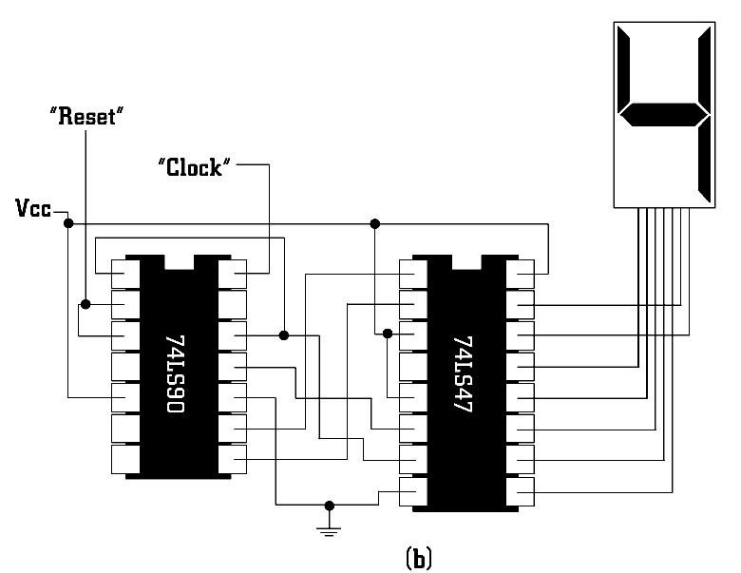
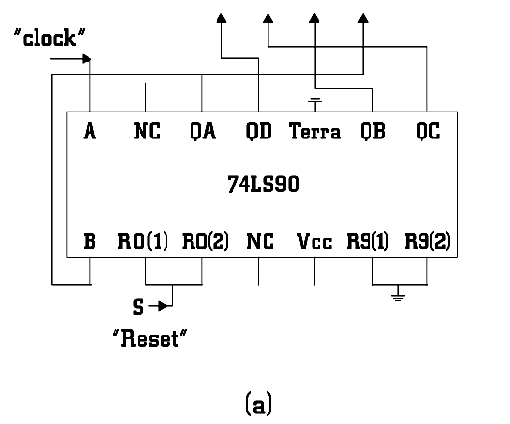
Figura 8.17 (a) 7490 como contador BCD e com entrada “reset”; (b) Saída para “display”.

Slide 5
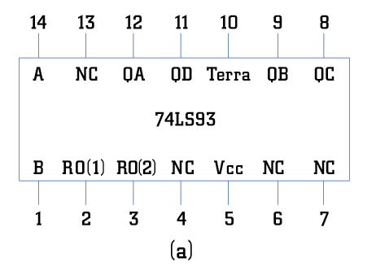
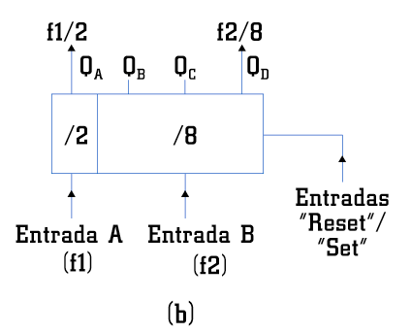
Circuito Integrado 74LS93 – Divisor por 2 e 8

Slide 6
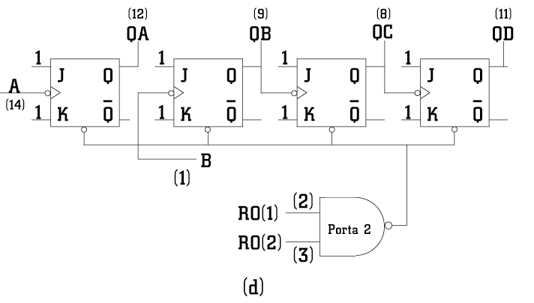

Slide 7
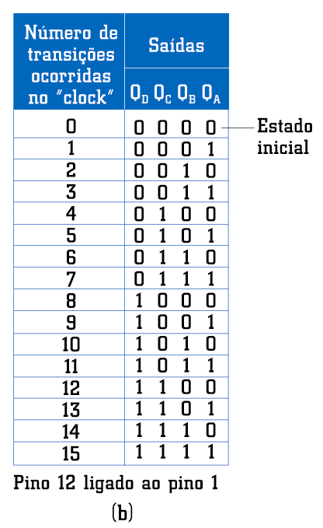
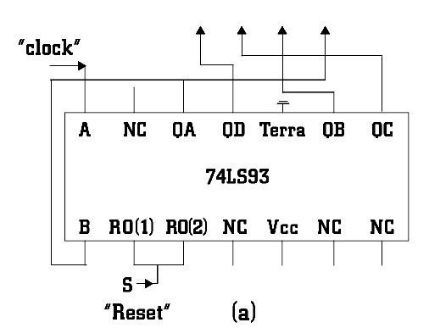
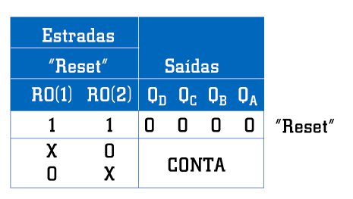

Slide 8
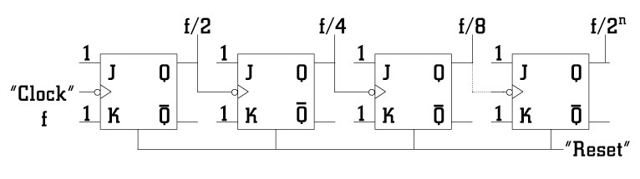
DIVISOR DE FREQÜÊNCIA COM “FLIP-FLOPS” JK
Para N igual a uma potência de 2

Slide 9
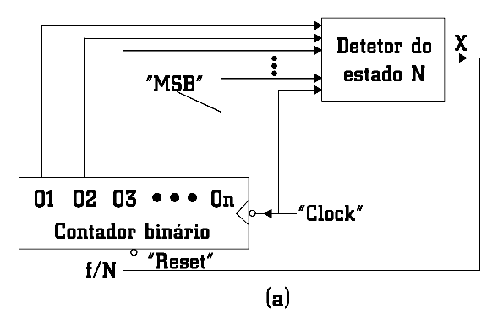
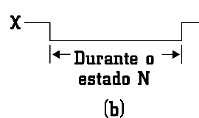
DIVISOR DE FREQÜÊNCIA COM “FLIP-FLOPS” JK
Para N>0 e diferente de uma potência de 2

Slide 10
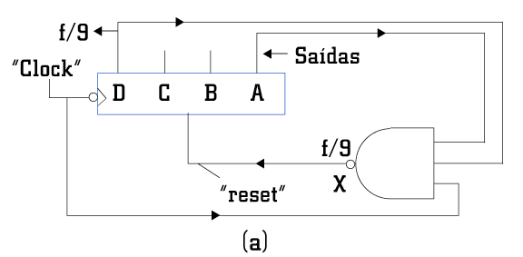
Projeto de um circuito divisor por 9 usando JK’s.
  No caso N = 9. A expressão algébrica de N é:

Slide 11
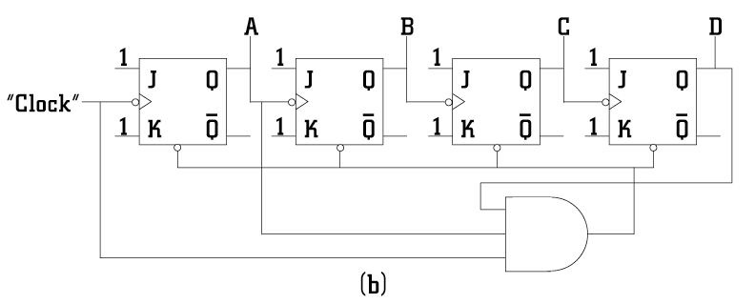
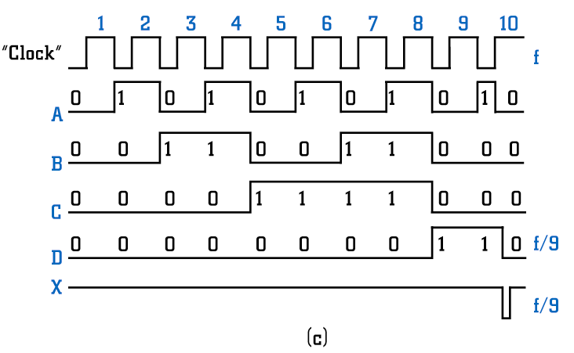

Slide 12
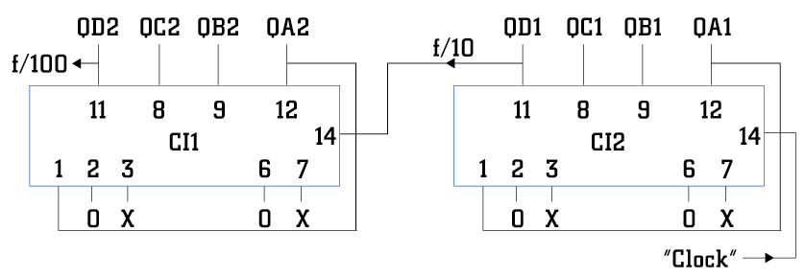
DIVISORES DE FREQÜÊNCIA COM MSI
Figura 8.25 Divisor por 100 usando 74LS90.

Slide 13
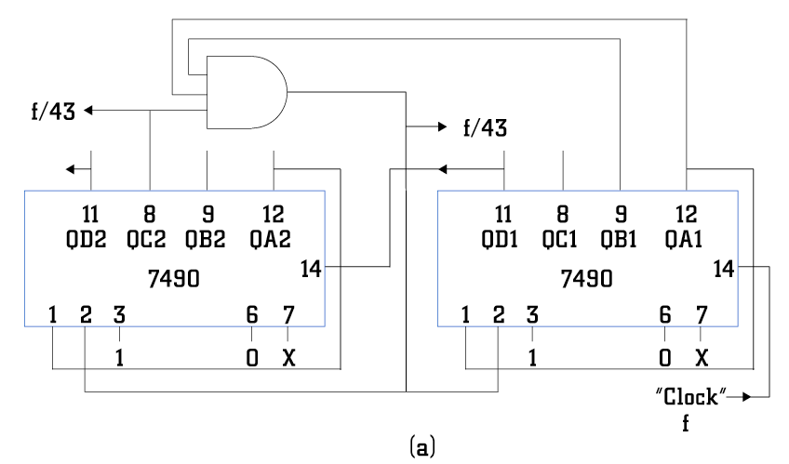
Obtenção de um divisor por 43.

Slide 14
